Slide 1
1
计算思维概述

Slide 2
1.1 计算思维的概念
思维
思维是认识客观世界和思考问题的方式，是生产思想的方法，它用于反映，解释，抽象客观世界，并能够预测未来的世界。
计算思维
计算思维是运用计算机科学的基础概念去求解问题、设计系统和理解人类的行为，它选择合适的方式去陈述一个问题，对一个问题的相关方面建模并用最有效的办法实现问题求解。

Slide 3
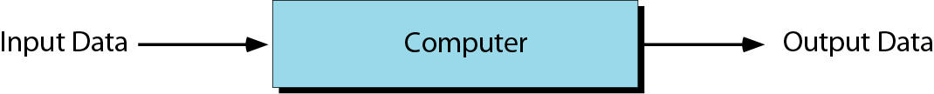
1.2 计算机的概念
计算机可以看做是一个数据处理模型，它根据事先存储在存储器中的一组指令的要求，接收输入的数据、处理输入的数据、 并且输出数据处理结果。
Data processor model

Slide 4
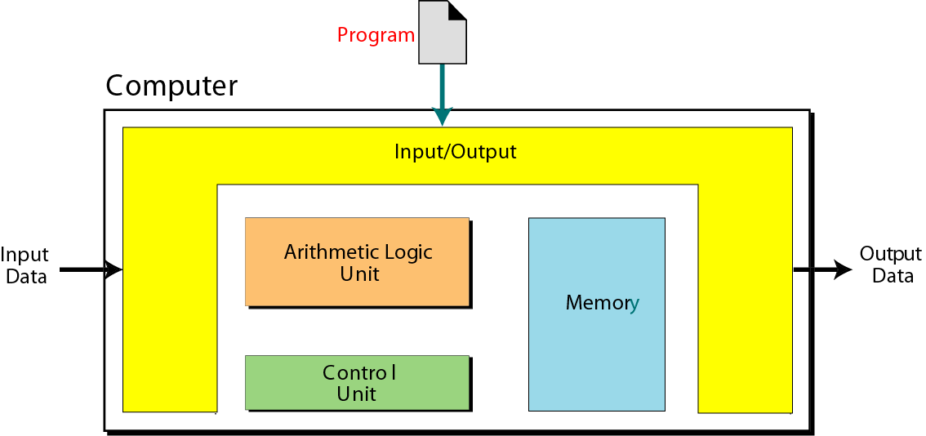
数学家冯.诺依曼(von Neumann)提出了计算机制造的冯.诺依曼模型，即采用二进制逻辑、程序存储执行以及计算机由运算器、控制器、存储器这三个核心组件，再加上输入/输出设备组成。

Slide 5
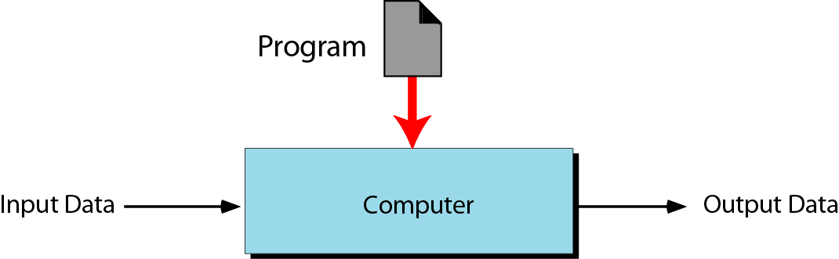
Programmable data processor model
从电子计算机诞生开始到现在，除了早期少数的计算机外，绝大多数包括当前正在使用的计算机都构建在冯诺依曼模型之上，所以现代计算机也可以看做是可编程的数据处理模型。

Slide 6
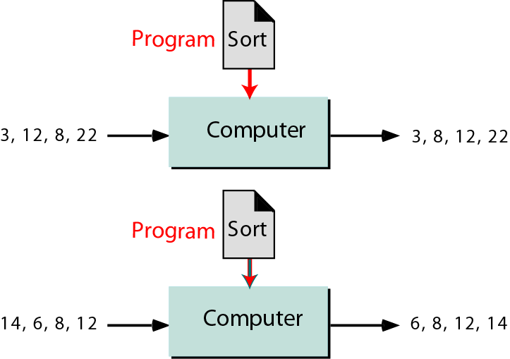
Same program, different data

Slide 7
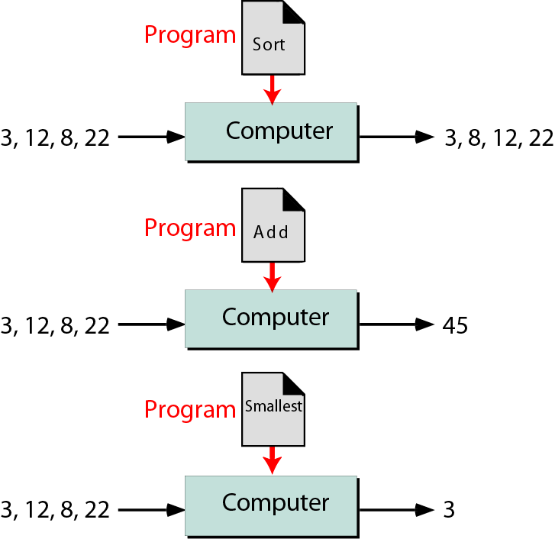
Same data,
different
programs

Slide 8
1.2.1 计算机硬件（Computer hardware）
计算机硬件是指计算机系统中由电子，机械和光电元件等组成的各种物理装置的总称。
CPU、主板、内存条、各种输入输出设备如键盘以及鼠标等部件都是计算机硬件。

Slide 9
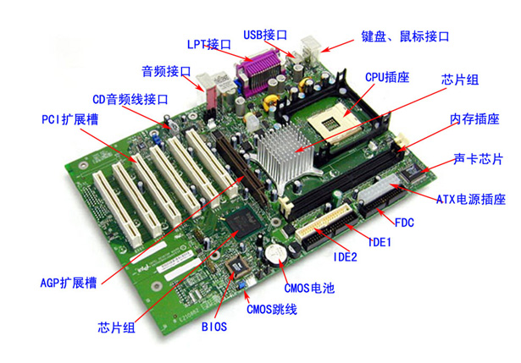

Slide 10
1.2.2 数据（Data）
数据是指使用某种符号表示的信息，比如文字、阿拉伯数字、交通标识等都可以看作数据。
计算机系统处理的数据仅包含0和1这两种符号，计算机处理的各种信息如字符、数字、图像、音频、视频等都必需转换为0和1 组成的二进制串的形式，这种转换过程称为编码。

Slide 11
1.2.3 计算机软件（Computer software）
是指计算机系统中的程序及其文档，程序可以看作各类指令的序列；文档是为了便于了解程序所需的阐明性资料。
计算机软件一般可分为系统软件与应用软件，系统软件的典型代表是操作系统（Windows、Unix、Linux等）；应用软件则丰富多样，如QQ、Word、Phontshop等都属于应用软件。

Slide 12
1.3 计算思维的实例——圆周率的计算
阿基米德的割圆术
目前所知最早用割圆术求圆周率是阿基米德，他分别计算圆的外切正六边形及内接正六边形的边长，以此计算圆周率的上限及下限，之后再将六边形变成十二边形，继续计算边长……，一直计算到正96边形为止。他计算出的圆周率的值在223/71和22/7之间。
此后的托勒密等人也使用割圆术来计算圆周率，但他们是单向迫近，结果不如阿基米德的双向迫近精确。

Slide 13
刘徽的割圆术
中国最早使用割圆术求圆周率的是魏晋时期的数学家刘徽，他也是从正六边形开始计算的，不同于阿基米德的是，刘徽是以面积来计算圆周率，他通过一种快速计算方法，把圆内接正多边形的面积一直算到了正3072边形，并由此求得了圆周率的值在3.1415和3.1416之间。
南北朝时期的数学家祖冲之在刘辉割圆术的基础上做了进一步研究，将圆周率的值精确到了3.1415926与3.1415927之间。

Slide 14
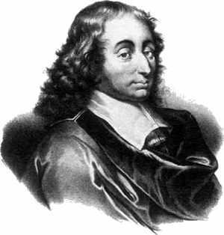

1.4 计算机的发展历史
1.4.1 机械计算机器（1930年以前）
Pascaline
Blaise Pascal (1623-1662)
法国著名数学家、物理学家、哲学家、散文家。
主要贡献：
帕斯卡定理（数学）
帕斯卡定律（物理）
《思想录》（哲学）
人只不过是一根芦苇，是自然界最脆弱的东西，但他是一根有思想的芦苇。
--《思想录》

Slide 15
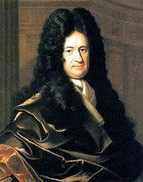

Leibnitz’ s Wheel
Leibnitz(1646-1716)
德国著名数学家、物理学家、哲学家、历史学家。
主要贡献：
创建微积分
提出能量守恒原理雏形
《单子论》
全人类最伟大的文化和最发达的文明仿佛今天汇集在我们大陆的两端，即汇集在欧洲和位于地球另一端中国。
--《中国近况》绪论

Slide 16
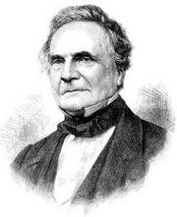
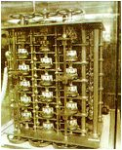
Difference Engine & Analytical Engine
Charles Babbage(1792-1871)
英国著名管理学家，被誉为科学管理之父。
主要著作：
《各种人寿保险机构的比较观点》
《论机器和制造业的经济》
《有关征税原则的思考、关于财产税及其免除》
《关于科学在英国的衰落及其某些原因的思考》

Slide 17
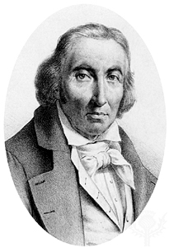
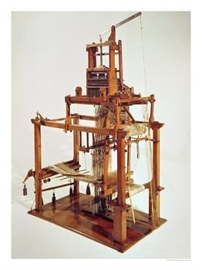
Jacquard Loom
Jacquard在19世纪初发明了提花织机（ Jacquard Loom ）。它利用穿孔卡片（类似于存储程序）来控制织布过程中经线的提升。
Joseph-Marie Jacquard（1752-1834）
法国著名的织机工匠，纹板提花织机的主要改革家。

Slide 18
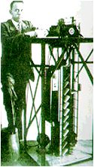
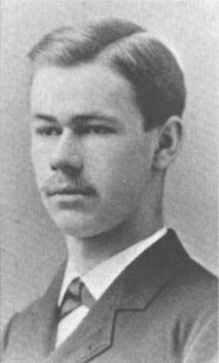
Tabulating Machine
Herman Hollerith （1860-1929）
美国信息处理之父
Herman Hollerith根据提花织机的原理，开发了卡片制表机（ Tabulating Machine ），被认为是现代计算机的雏形。该机器可以自动阅读、计数和排列存储在穿孔卡片上的数据。随后这种制表机渐渐普及，在1890年度人口普查中，被用来计算美国人口。

Slide 19
1.4.2 早期电子计算机的诞生（1930-1950）
主要特点是采用电子管作为基本电子元器件，体积大、耗电量大、寿命短、可靠性低、成本高。没有系统软件，用机器语言和汇编语言编程。计算机只能在少数尖端领域中得到运用，一般用于科学、军事和财务等方面的计算。
典型代表：
ABC（Atanasoff Berry Computer）
Z1
Mark I
Colossus
ENIAC（Electronic Numerical Integrator and Calculator）

Slide 20
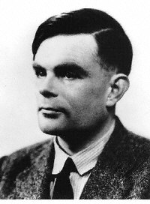
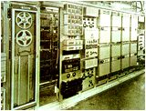
Colossus（巨人计算机 ）
英国数学家阿兰.图灵在1936年发表的论文中，提出了一种计算机抽象模型，利用这种计算机可用一些简单的机械动作实现推理。这种计算机也称图灵机。
1943年，图灵设计了Colossus（巨人计算机），主要用于第二次世界大战破译德国的密码。

Slide 21
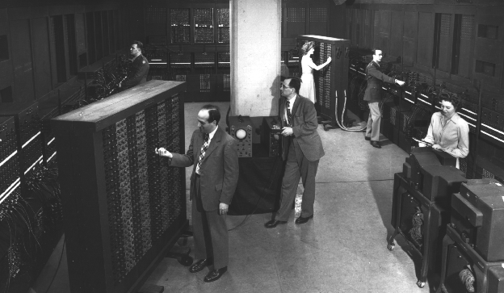
ENIAC（Electronic Numerical Integrator And Calculator）
第一台电子计算机ENIAC诞生于1946年，由莫奇利与埃克特设计。编程通过插孔和开关实现，计算速度为5000 次/秒，
输入用卡片，输出用指示灯，占据空间约1000平方英尺。

Slide 22
1.4.3 现代计算机的诞生（1950-现在）
第一代计算机（大约1950-1959年）
第二代计算机（大约1959-1965年）
第三代计算机（大约1965-1975年）
第四代计算机（大约1975-1985年）
第五代计算机（大约1985-现在）

Slide 23
第一代计算机（大约1950-1959年）
主要特征：
采用真空电子管作为主要元器件
只有专家才会使用
主要用于商用，体积大价格贵，只有大机构才能负担得起。
典型代表：
EDVAC（Electronic Discrete variable Automatic Computer）
第一台使用二进制系统的计算机，诞生于 1949年。
EDSAC（Electronic Delay Storage Automatic Calculator）
第一台基于冯.诺伊曼模型(存储程序)的计算机，诞生于 1950年。
UNIVAC (Universal Automatic Computer)
第一台商业计算机，诞生于 1951年。

Slide 24
第二代计算机（大约1959-1965年）
主要特征：
采用晶体管作为主要元器件
与第一代相比体积变小
高级程序设计语言的出现使得编程变得容易
成本下降中小企业也能负担得起
典型代表：
PDP-1
CDC6600

Slide 25
第三代计算机（大约1965-1975年）
主要特征：
采用集成电路作为主要元器件
小型计算机面向市场
软件业开始产生
成本进一步下降
典型代表：
Cray-1
PDP-8 &11
IBM360

Slide 26
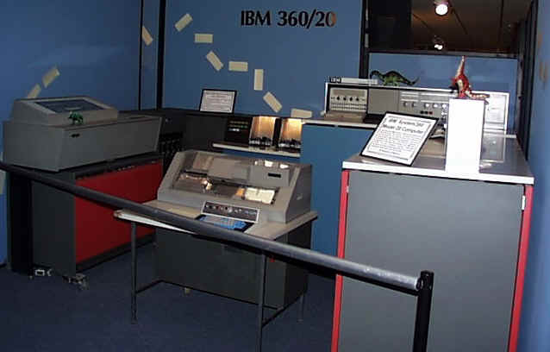

Slide 27
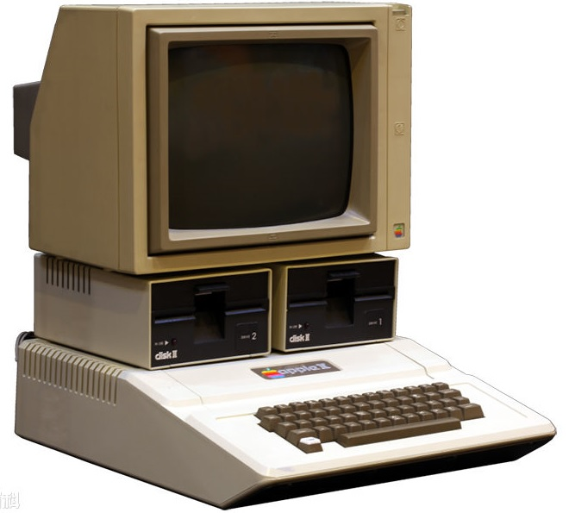
第四代计算机（大约1975-1985年）
主要特征：
采用超大规模集成电路作为主要元器件
微型计算机问世并步入家庭
开始研究计算机网络
成本进一步下降
典型代表：
Apple I
Apple II

Slide 28
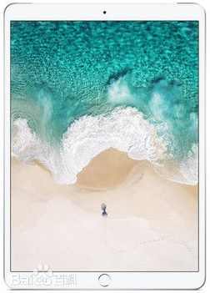
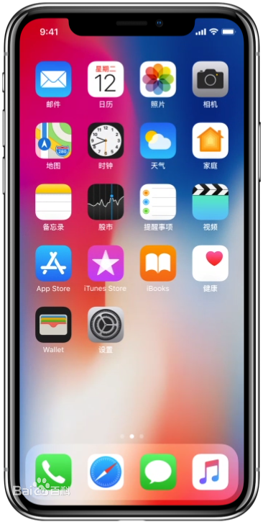
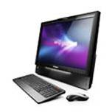
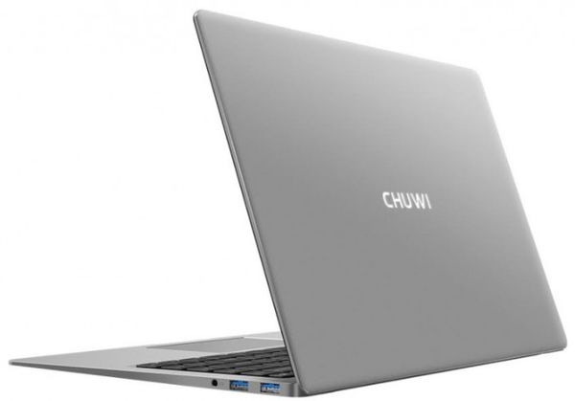
第五代计算机（大约1985-现在）
主要特征：
个人电脑以及掌上电脑出现
多媒体技术以及虚拟现实得到广泛应用
输入输出设备更加多样化
……

